Slide 2
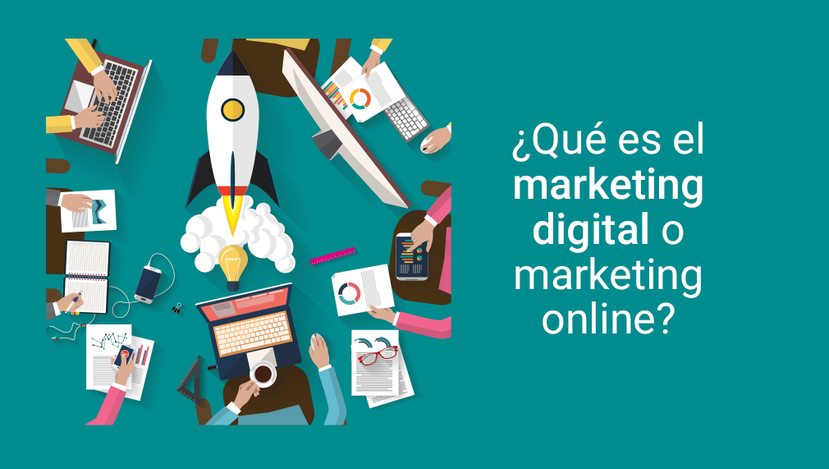

Slide 3
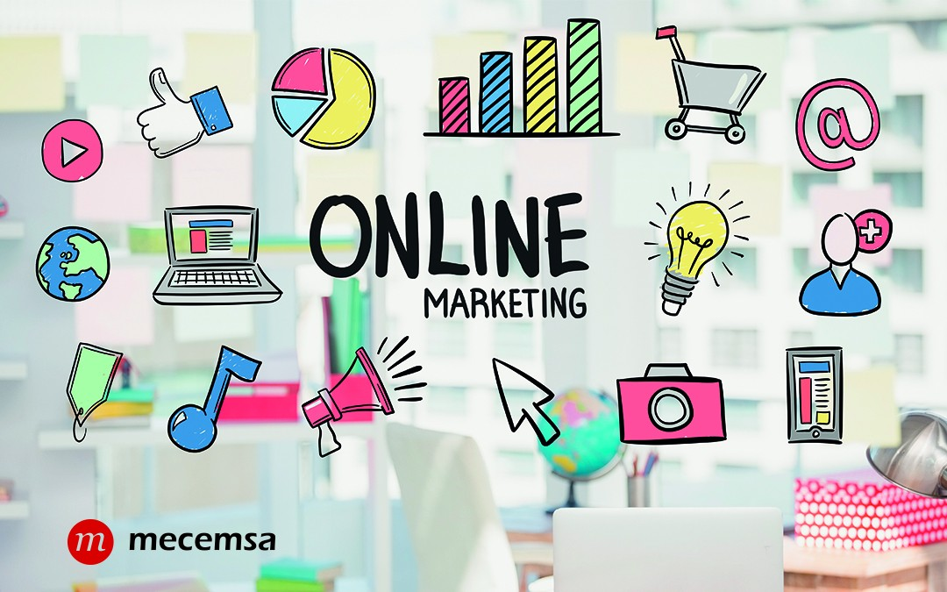
El marketing digital es la aplicación de las estrategias de comercialización llevadas a cabo en los medios digitales. Todas las técnicas del mundo off-line son imitadas y traducidas a un nuevo mundo, el mundo online. En el ámbito digital aparecen nuevas herramientas como la inmediatez, las nuevas redes que surgen día a día, y la posibilidad de mediciones reales de cada una de las estrategias empleadas.

Slide 4
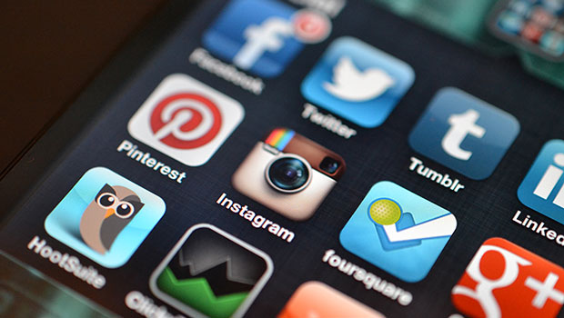
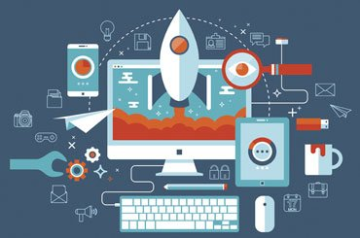
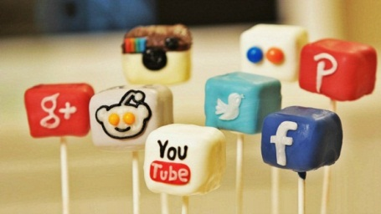
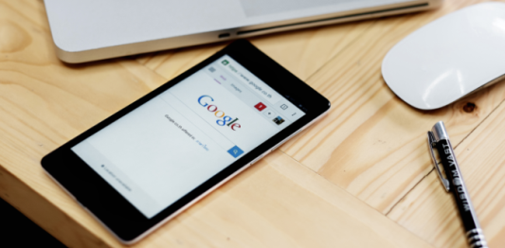
HERRAMIENTAS DEL MARKETING DIGITAL
Redes sociales
Sitios Web
Buscadores
Correo electrónico
Aplicaciones para
dispositivos móviles

Slide 7
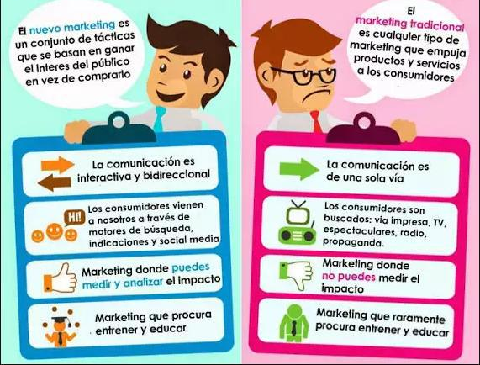
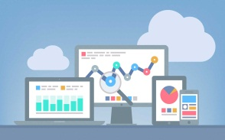
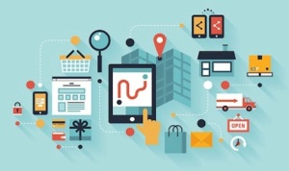
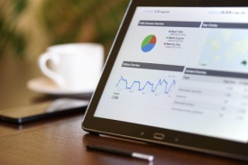
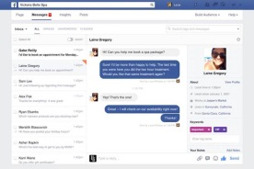
¿Por que es importante tener presencia ONLINE ?
Comunicación interactiva.
Gestionar posibles crisis.
Monitoreo de las actividades.
Incremento de clientes.
Disminución de costos.
Nuevas oportunidades de
negocio.

Slide 8
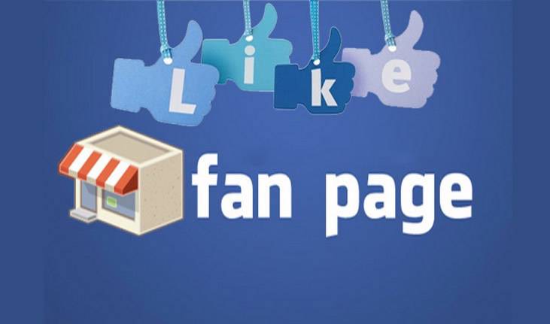

Slide 11
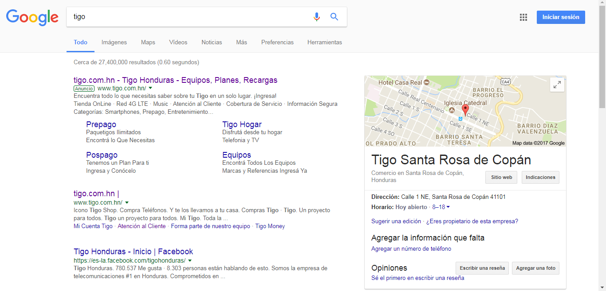

Slide 12
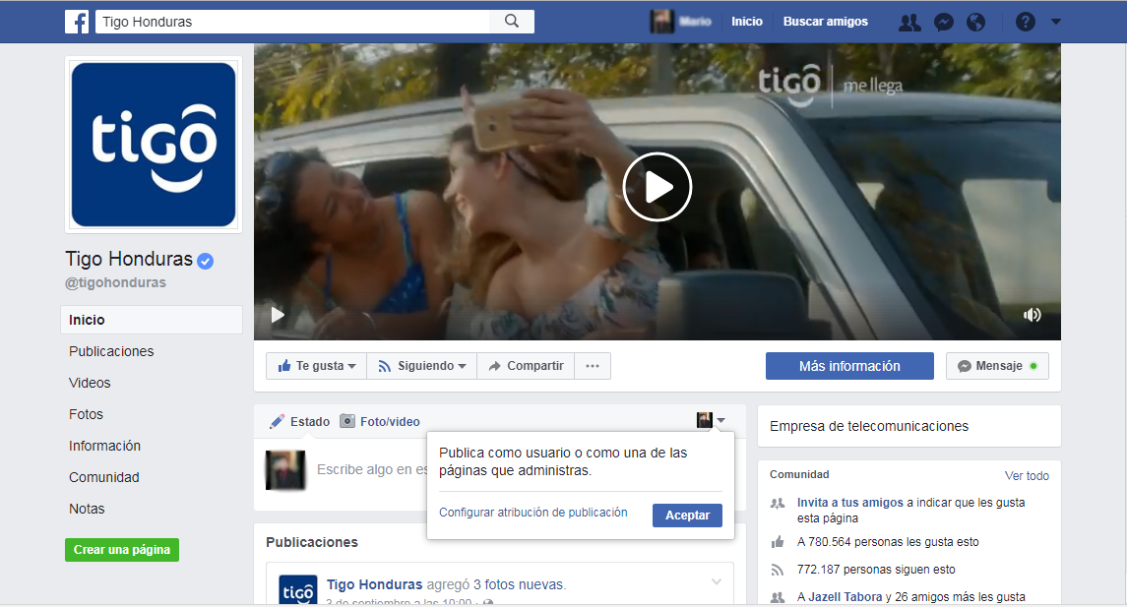

Slide 13
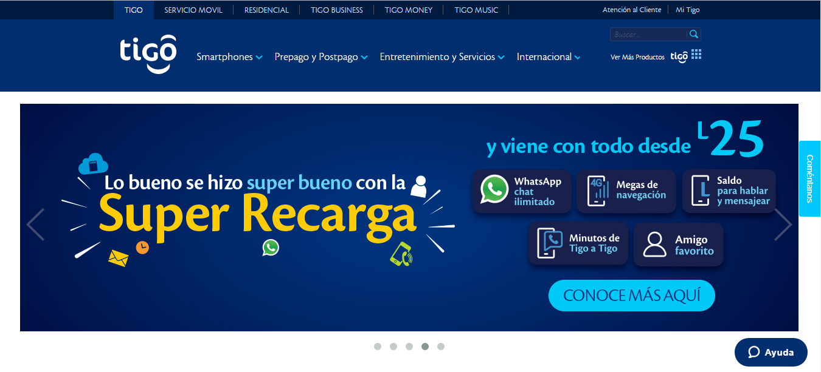

Slide 15
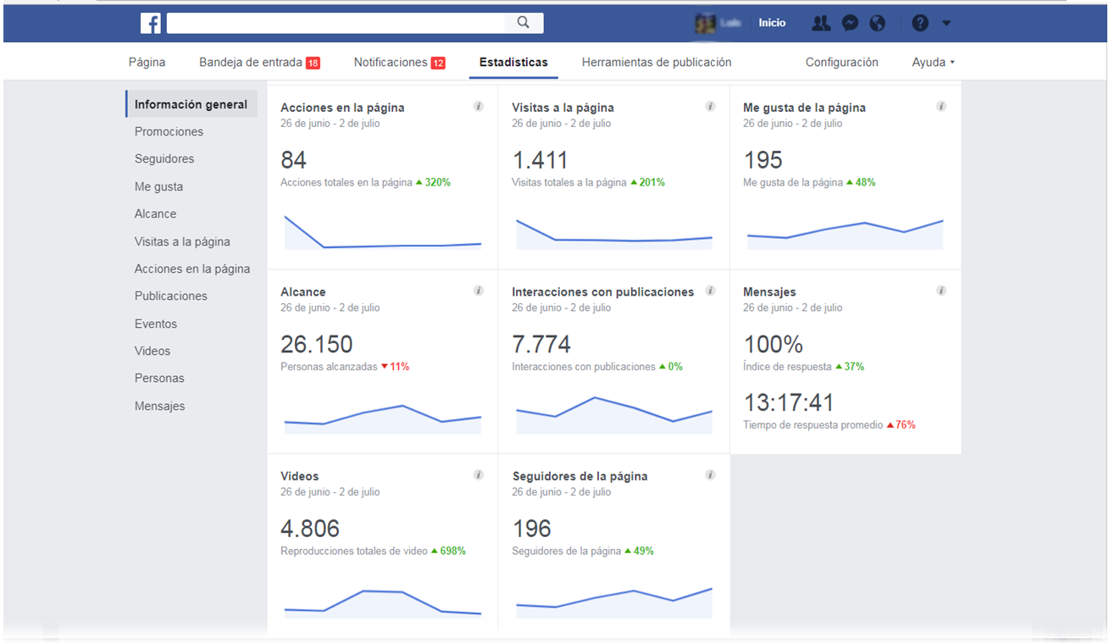

Slide 16
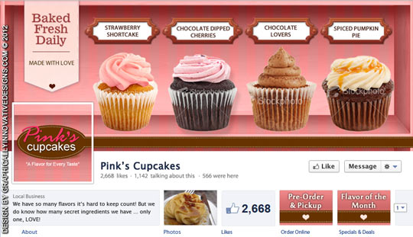
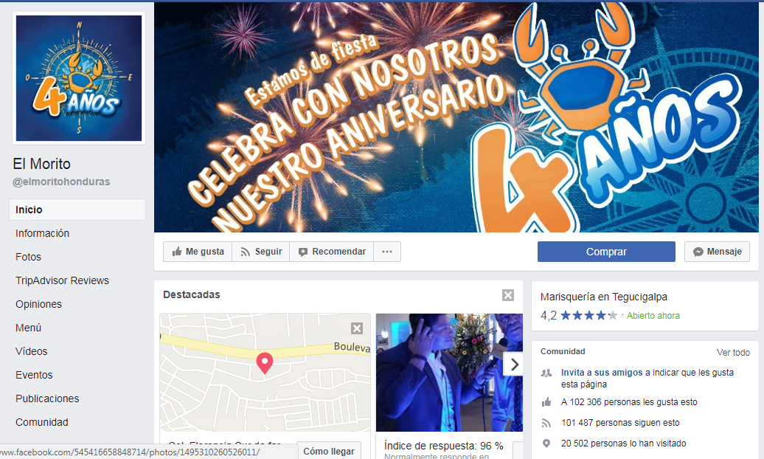

Slide 17
